Slide 1
دوره یادگیری عمیق و شبکه‌های عصبی
جلسه ۶
منظم‌سازی و نرمال‌سازی
Weight Decay، Dropout، BatchNorm، Early Stopping و Data Augmentation
کیوان محمودی

Slide 2
در این جلسه
LayerNorm
۵
Overfitting در شبکه‌های عصبی
۱
Early Stopping
۶
Weight Decay (منظم‌سازی L2)
۲
Data Augmentation
۷
Dropout
۳
مقایسه همه روش‌ها
۸
Batch Normalization
۴

Slide 3
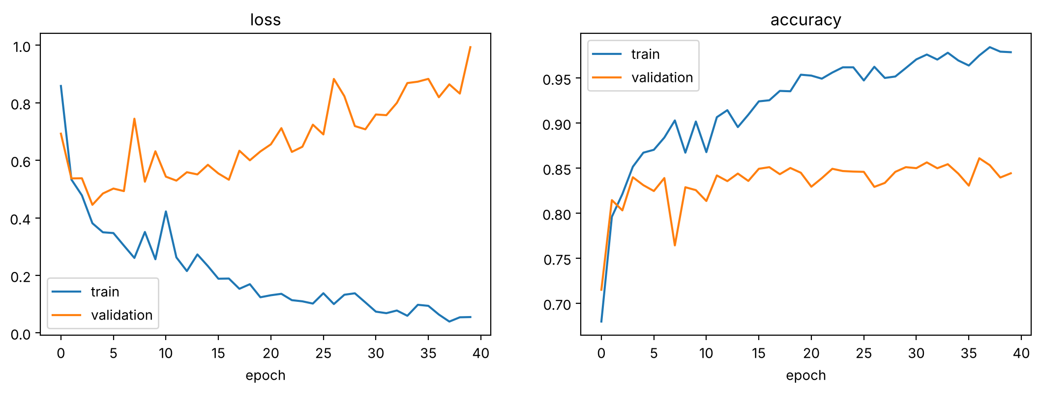
یک آزمایش کنترل‌شده برای Overfitting
فقط ۵٬۰۰۰ تصویر آموزشی Fashion-MNIST
MLP با ۲/۹ میلیون پارامتر و ۴۰ Epoch
دقت آموزش ۹۸٪ و اعتبارسنجی ۸۴٪
Loss اعتبارسنجی از Epoch چهارم مدام بالا می‌رود.

Slide 4
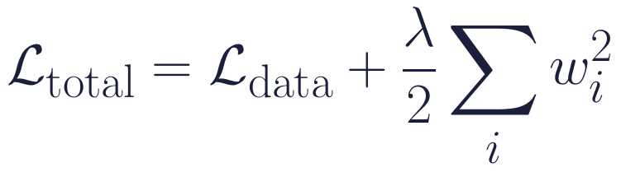

Weight Decay: جریمه وزن‌های بزرگ
در هر گام وزن‌ها کمی به سمت صفر کوچک می‌شوند؛ همان Ridge Regression
در PyTorch: آرگومان weight_decay در Optimizer
برای Adam از AdamW استفاده کنید (جلسه ۵).

Slide 5
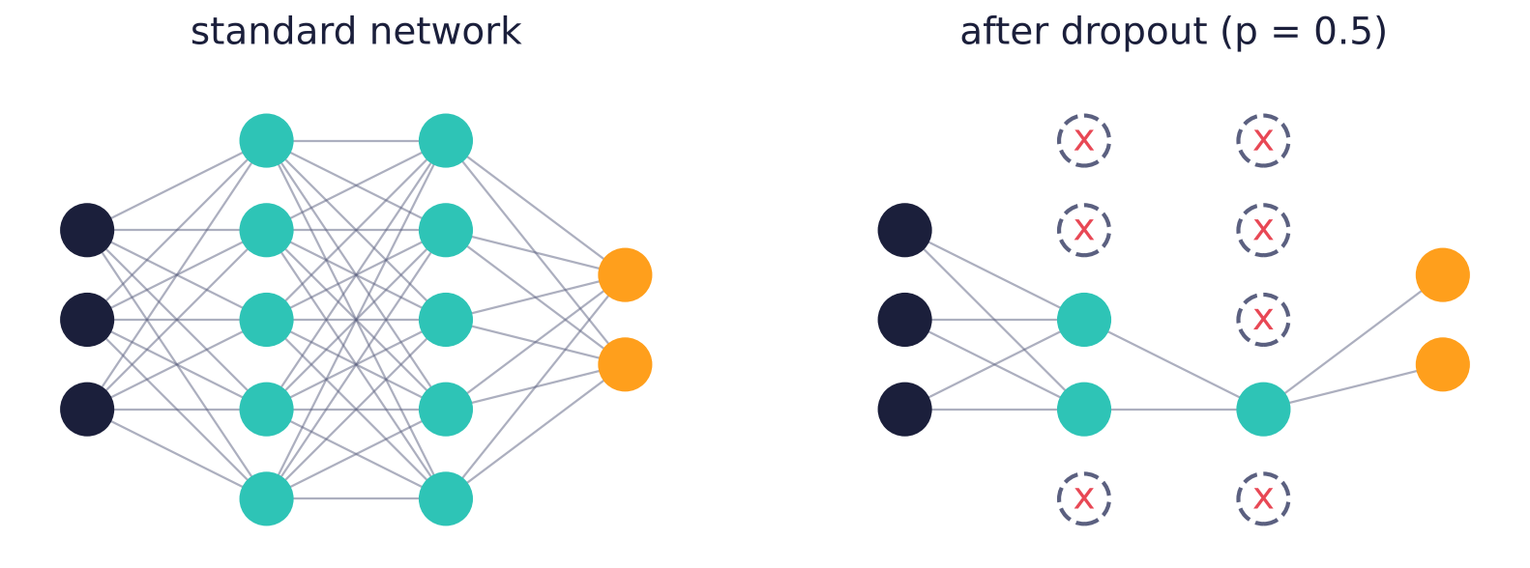
Dropout: خاموش کردن تصادفی نورون‌ها
در هر گام آموزش، هر نورون با احتمال p صفر می‌شود.
نورون‌ها نمی‌توانند به هم وابسته شوند (Co-adaptation).
مدل نهایی مثل میانگین تعداد زیادی زیرشبکه عمل می‌کند.
Inverted Dropout: تقسیم بر (1 − p) در آموزش
در model.eval خاموش است.

Slide 6
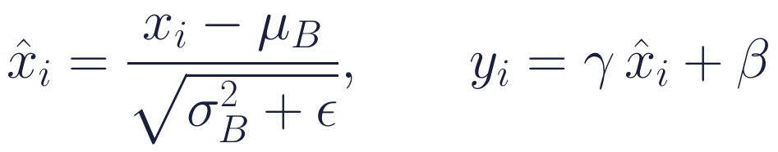
Batch Normalization
نرمال‌سازی ورودی هر لایه با میانگین و واریانس همان Batch
γ و β قابل آموزش‌اند تا شبکه در صورت نیاز توزیع دلخواه را بسازد.
در آزمون از میانگین متحرک آمار آموزش (Running Stats) استفاده می‌شود.
پیاده‌سازی از صفر ما دقیقاً با nn.BatchNorm1d برابر شد.

Slide 7
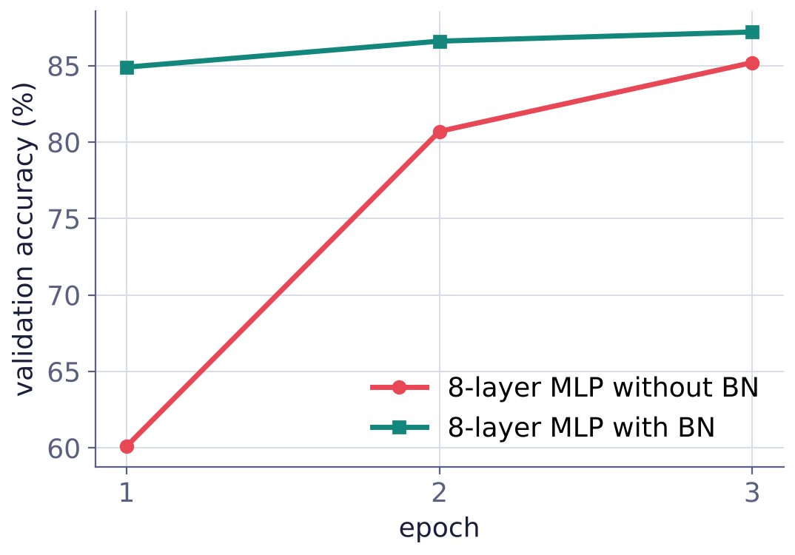
اثر اصلی BatchNorm: سرعت و پایداری
MLP هشت‌لایه با SGD روی ۵۰٬۰۰۰ تصویر
بعد از یک Epoch: ۶۰٪ بدون BN در برابر ۸۵٪ با BN
امکان نرخ یادگیری بزرگ‌تر و حساسیت کمتر به مقداردهی اولیه
در آزمایش ۵٬۰۰۰ تصویری، BN جلوی Overfitting را نگرفت.

Slide 8
BatchNorm یا LayerNorm؟
LayerNorm
BatchNorm
نرمال‌سازی روی ویژگی‌های هر نمونه
رفتار Train و Eval یکسان است.
مستقل از اندازه Batch و طول دنباله
کاربرد اصلی: Transformerها و RNNها
نرمال‌سازی روی نمونه‌های Batch، برای هر ویژگی
رفتار Train و Eval متفاوت است.
با Batchهای کوچک نویزی می‌شود.
کاربرد اصلی: CNNها

Slide 9
Early Stopping
توقف وقتی Loss اعتبارسنجی برای چند Epoch بهتر نشد
بازگرداندن بهترین وزن‌ها با load_state_dict
در آزمایش ما: توقف در Epoch نهم با دقت ۸۴٪
class EarlyStopping:
def __init__(self, patience=5):
self.patience, self.counter = patience, 0
self.best_loss, self.best_state = float('inf'), None
def step(self, val_loss, model):
if val_loss < self.best_loss:
self.best_loss, self.counter = val_loss, 0
self.best_state = copy.deepcopy(model.state_dict())
else:
self.counter += 1
return self.counter >= self.patience # stop?

Slide 10
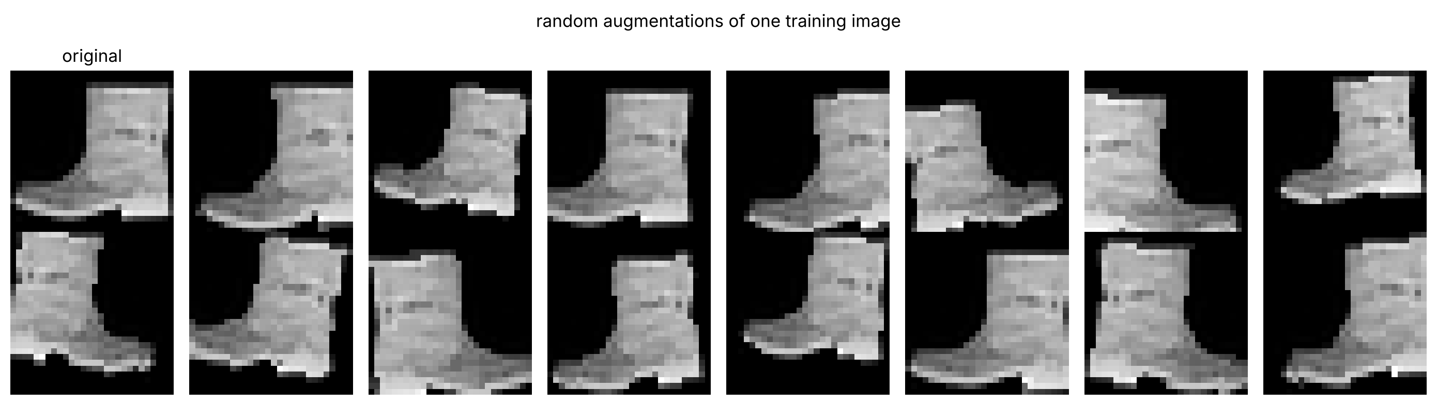
Data Augmentation: داده بیشتر، رایگان
قرینه افقی، جابه‌جایی، چرخش و تغییر مقیاس تصادفی، در هر Epoch و فقط روی داده آموزشی. تبدیل‌ها را با دانش مسئله انتخاب کنید: عدد ۶ چرخیده، ۹ است!

Slide 11
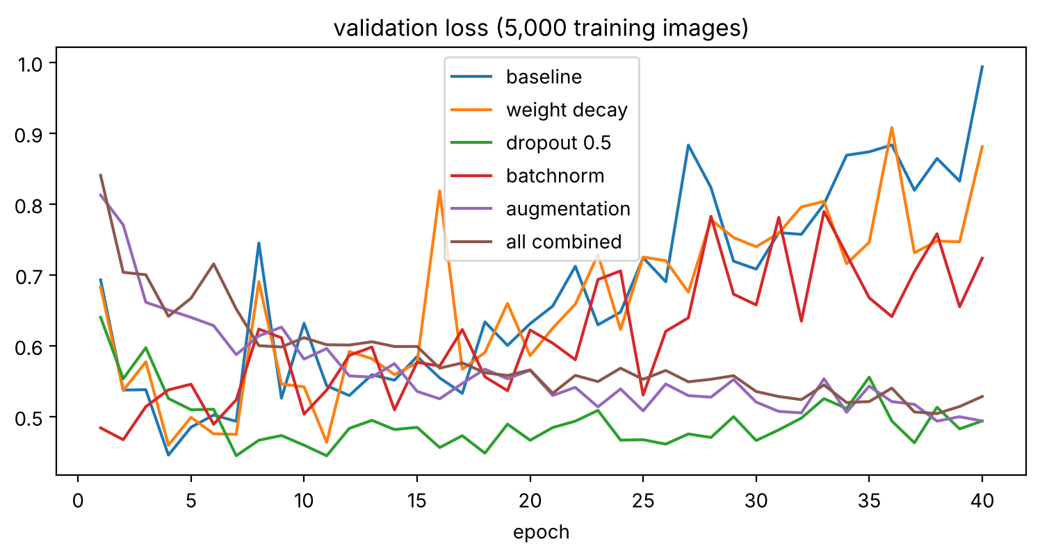
مقایسه: Loss اعتبارسنجی در ۴۰ Epoch
Baseline، Weight Decay و BatchNorm منفجر می‌شوند؛ Dropout، Augmentation و ترکیب همه پایدار می‌مانند

Slide 12
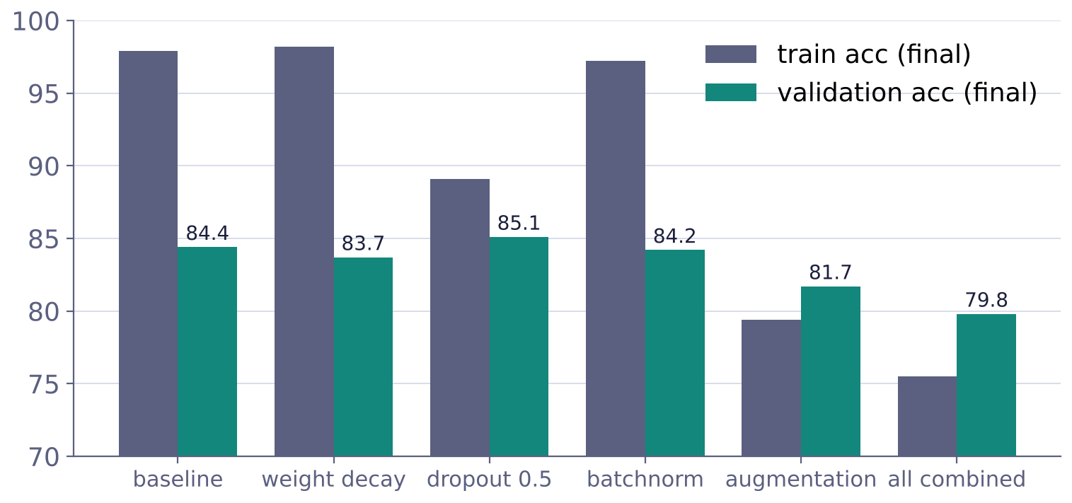
نتیجه نهایی و درس‌های آن
Dropout بهترین تعادل را داد: فاصله دقت فقط ۴٪
Augmentation و ترکیب همه، Overfitting را حذف کردند اما ۴۰ Epoch برایشان کافی نبود.
منظم‌سازی قوی‌تر آموزش طولانی‌تر لازم دارد.
هیچ روشی همیشه بهترین نیست؛ با داده اعتبارسنجی انتخاب کنید.

Slide 13
جمع‌بندی
Overfitting: فاصله زیاد بین عملکرد آموزش و اعتبارسنجی
Weight Decay: جریمه L2 روی وزن‌ها؛ برای Adam از AdamW
Dropout: خاموش کردن تصادفی نورون‌ها در آموزش
BatchNorm: سرعت و پایداری آموزش؛ LayerNorm برای Transformerها
Early Stopping و Data Augmentation: ساده و بسیار مؤثر
model.train و model.eval به‌خاطر Dropout و BatchNorm حیاتی‌اند.

Slide 14
تمرین
Dropout را با p برابر ۰/۱، ۰/۳، ۰/۵ و ۰/۷ تکرار کنید و بهترین دقت را رسم کنید.
۱
Weight Decay را با λ از ۰/۰۰۱ تا ۱ امتحان کنید؛ Underfitting را کجا می‌بینید؟
۲
مدل BatchNorm را بدون model.eval با Batchهای اندازه ۲ ارزیابی کنید؛ چرا دقت افت می‌کند؟
۳
مدل‌های Augmentation و ترکیبی را ۱۵۰ Epoch آموزش دهید؛ آیا از Dropout بهتر می‌شوند؟
۴

